Slide 1

民航信息管理系统
小组成员：1951095 梁伊雯 1952107 王子轩
1953462 高 山 1953596 罗雪婷
1952230 朱增乐 1851787 万钧凯
1952910 裴元昊 1952455 刘思远
1953601 李文斐 1950055 余文迪

Slide 2

目录
01
02
03
04
05
系统简介
框架分析
功能实现
系统亮点
成员分工

Slide 3

01
系统简介
选择原因
系统需求
系统特点

Slide 4
民航管理系统需求
用户
管理员
航班相关服务
方便管理
根据出行需求选择航班订购机票、管理机票、查询行程、值机选座，了解出发地和到达地的时差信息、疫情风险等级信息等；实现航空公司与旅客之间的现代化管理链接。
为管理员设置了特殊的个人主页，管理员可以对各种信息进行增删改查，包括航班管理（航班、舱位信息管理），机场管理（机场、城市、飞机信息管理）和提示管理。
03
04
STEP
STEP
安全性
交互性
实名制认证，确保行程安全。只有登录后才能购买机票，确保系统的可靠性。
01
02
用户与管理员通过反馈进行沟通，让系统不断完善，为用户提供更好的服务体验。
STEP
STEP
Notes:
在项目设计中，我们分别针对用户、管理员，依照实际情况分析，提出切实可行、实用的需求，以满足用户、管理员使用。我们项目设计可以实现目前市场已有航班系统的绝大部分主要功能。比如：航班相关服务、管理员管理服务、安全性保证、交互性相关需求

Slide 5
民航管理系统特点
多样化的航线
全面的信息
拥有全国多个城市的机场之间的航线信息。
除航班、航线、城市、机场、飞机等信息外，还有疫情风险等级和时差信息。
人性化的服务
可靠的信息维护
系统界面简洁大方，功能多样而强大，让用户使用更舒适；加强用户与系统间的交互性，为用户提供更良好的服务。
用户可以管理自己的个人信息，方便用户进行信息变更；管理员可以及时管理航班、机场等信息。
Notes:
在实现基本民航管理系统各种功能的同时，我们系统还具备这些特点：
除航班、航线、城市、机场、飞机等信息外，还有疫情风险等级和时差信息。我们系统数据库内存储全国多个城市机场航线信息，保证用户使用系统时的需求。在项目开发过程中，我们在实现功能的同时，统一界面风格，保证界面简洁美观，功能多样而强大，让用户使用更舒适，同时加强用户与系统间的交互性。在开发时，我们关注到用户的个人相关信息的维护变更，保证其安全可靠方便。

Slide 6
02
框架分析
总体框架
子系统划分

Slide 7
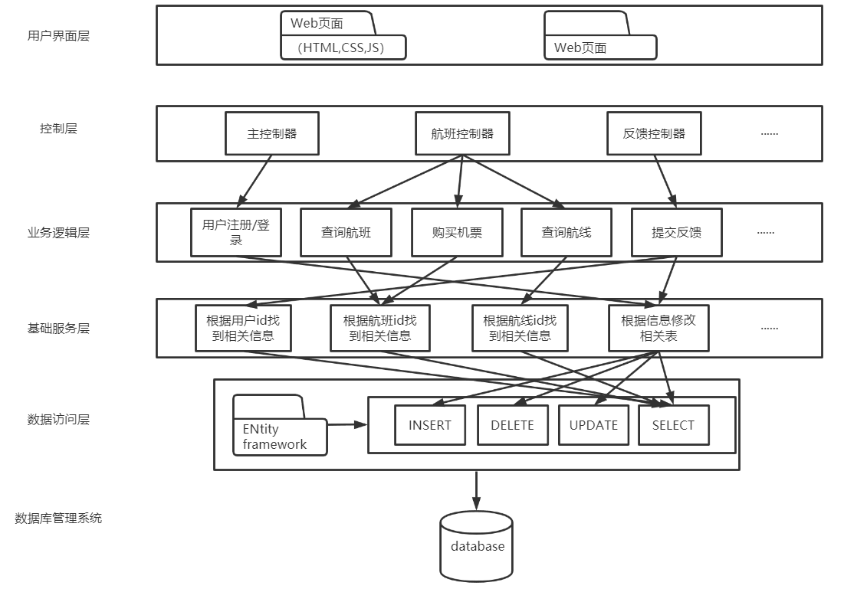
总体框架

Slide 8
子系统划分
用户管理系统
机票信息管理系统
完成用户的注册、登录、个人信息管理等操作，以及管理员登录操作。
为用户提供机票购买、改签、退订、选座、查看订单和行程、疫情风险等级提示等服务。
1
2
3
4
航班信息管理系统
通知与反馈系统
为管理员提供管理航班、航线、城市、机场、飞机、舱位、航空公司等信息的功能，并为用户提供查看航班、时差等信息的服务。
用户可提交对系统的评价与反馈，管理员可回复这些反馈，用户还可查看系统发送的通知和管理员回复的反馈。
Notes:
对于整个民航信息管理系统，我们划分为了四个子系统，分别是用户管理系统、航班信息管理系统、机票信息管理系统以及通知与反馈系统。

Slide 9
03
功能实现
软硬件环境
子系统功能

Slide 10
软硬件环境
开发环境——VS2019
Entity Framework
VUE
JSON
Axios
微软提供的一个ORM框架，为小型应用程序中数据层的快速开发提供便利。
一套用于构建用户界面的渐进式框架，关注视图层，便于与第三方库或既有项目整合
轻量级的数据交换格式，易于人阅读和编写、机器解析和生成
基于 promise 的 HTTP 库，用于向后台发起请求，使前后端数据传输更加方便高效
1
2
3
4
5
6
7
ASP.NET MVC
Ajax
Element UI
MVC模式为基础的ASP.NET Web应用程序(Web Application)框架
快速地将增量更新呈现在用户界面上，使程序能够更快地回应用户的操作
基于 Vue 2.0 的桌面端组件库，使前端页面的开发更加便捷、高效，页面更加美观
Notes:
我们的后端采用的是ASP.NET MVC框架，采用微软提供的EF框架与数据库进行连接，采用的模式为DBfirst方式。前端主要采用的是VUE+ElementUI框架

Slide 11
子系统功能
用户管理系统
航班信息管理系统
航线信息管理、机场信息管理、城市信息管理、查看/选择航班、查看/筛选时差、航班信息管理、舱位信息管理、航空公司信息管理、飞机信息管理
注册、登录、登出、查看个人信息、修改个人信息、修改密码
机票信息管理系统
通知与反馈系统
订购机票、取消机票订单、改签机票、值机选座、查看机票 查看行程、城市疫情风险提醒
用户提交反馈、查看个人通知、管理员处理反馈、查看反馈回复
Notes:
我们的各个子系统的功能主要为这些

Slide 12
04
系统亮点
实用性
友好性
层次性
鲁棒性

Slide 13
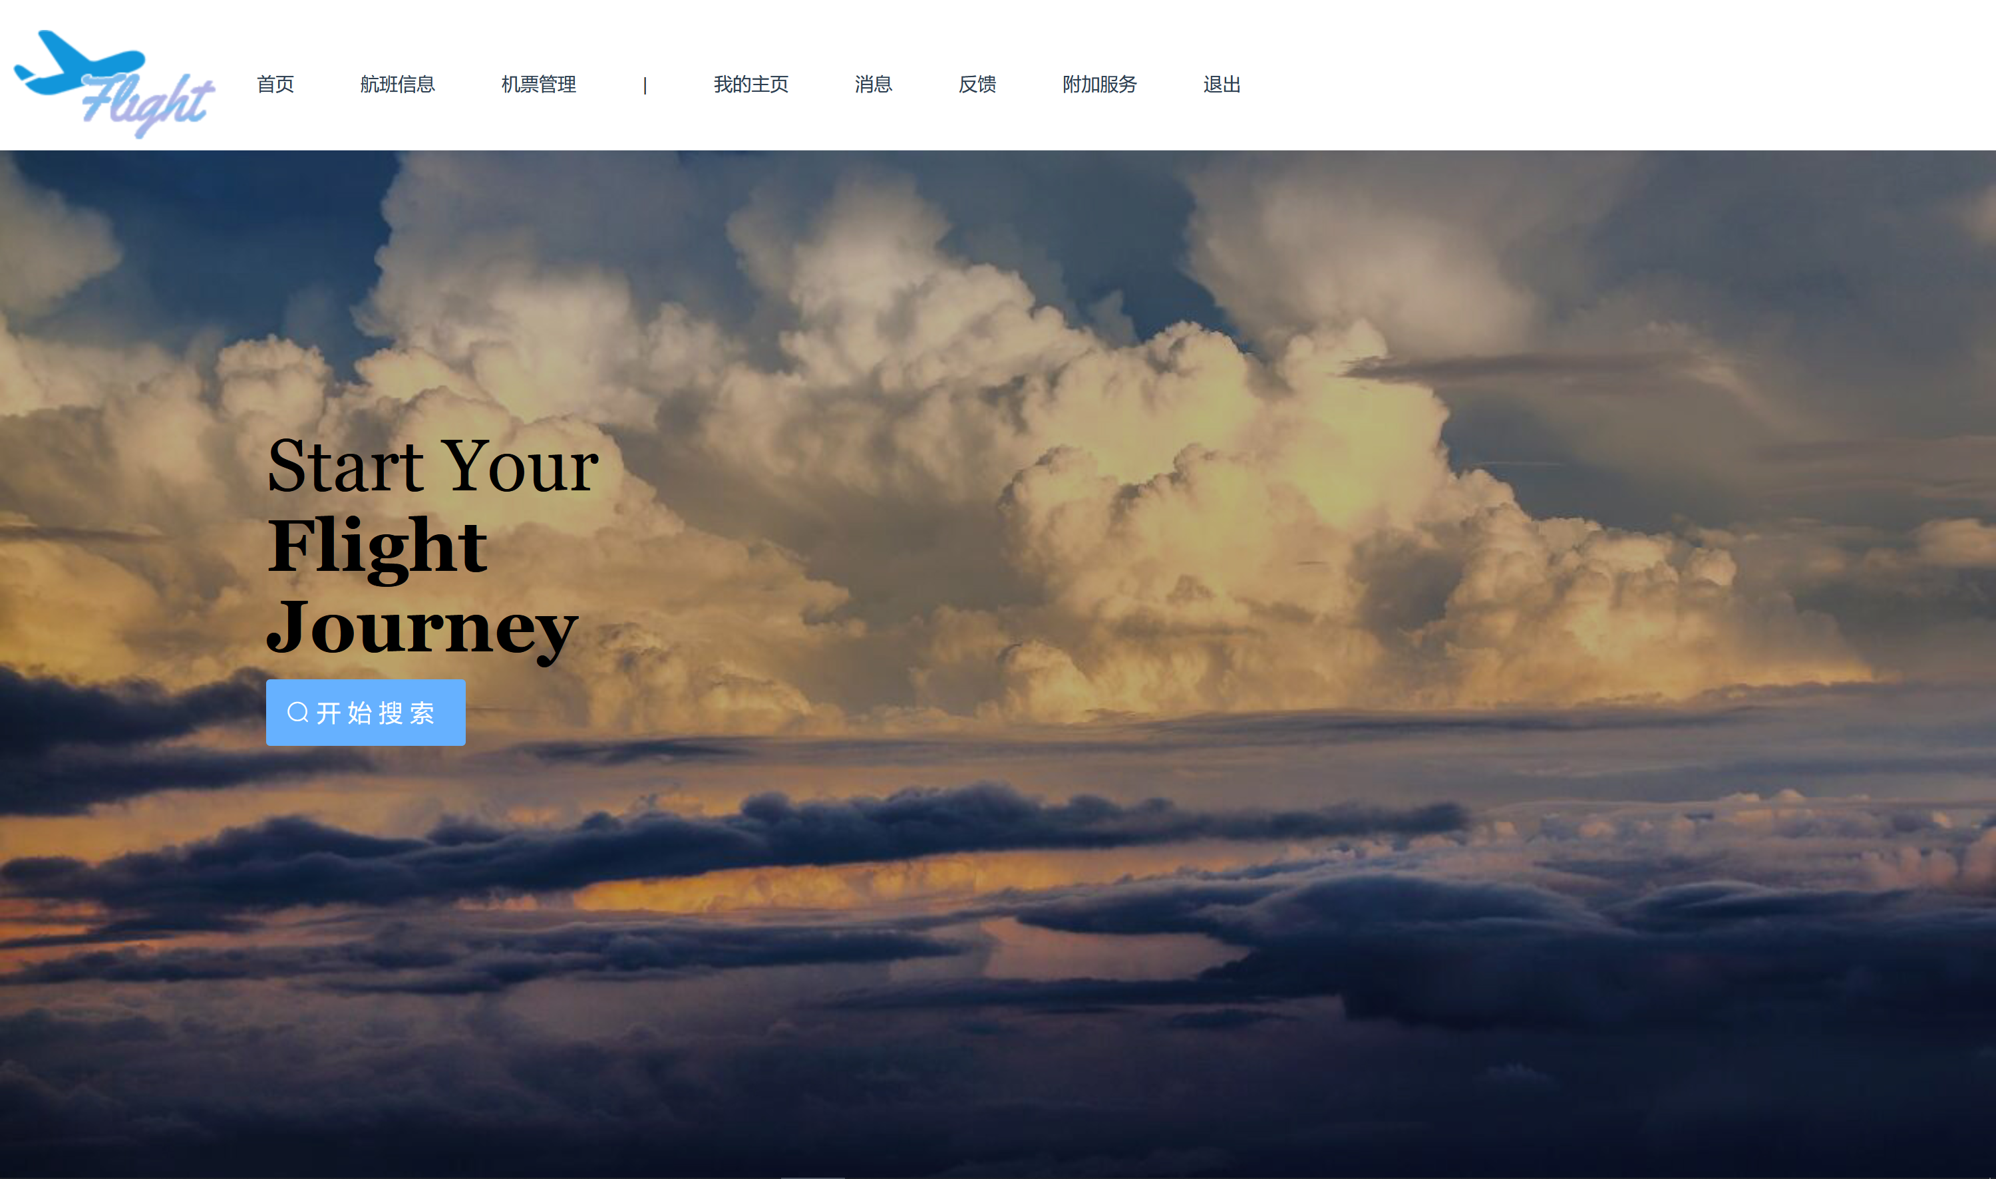
民航信息管理系统
功能全面，实用性强
完整实现机票购买、显示、改签等一系列功能，考虑全面，贴合实际
Notes:
接下来是我们的系统亮点部分，首先是功能全面，实用性强，我们系统可以完整实现机票购买、显示、改签等一系列功能，考虑全面，贴合实际，最大化的实现目前市场上已有航班系统的功能，并且实现一定创新。

Slide 14
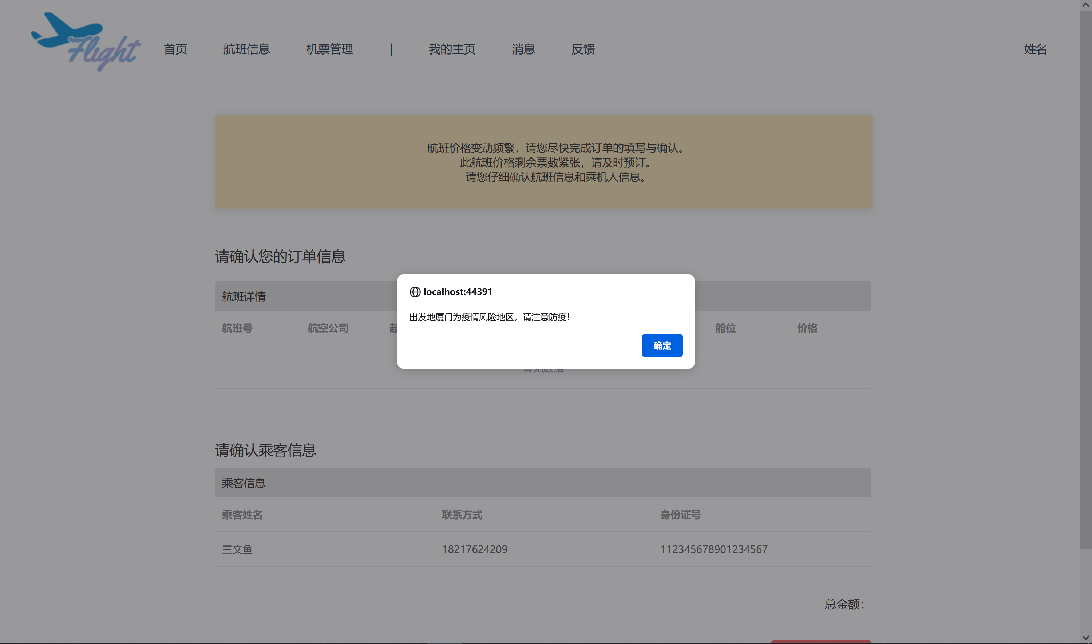
民航信息管理系统
疫情风险等级提醒功能，
结合实际。
Notes:
其次是设计疫情风险等级提醒功能，若用户选择购买机票的出发或到达地点为疫情风险地区，在购买订单时会有提示注意防疫的通知。这一功能比较具有现实意义。

Slide 15
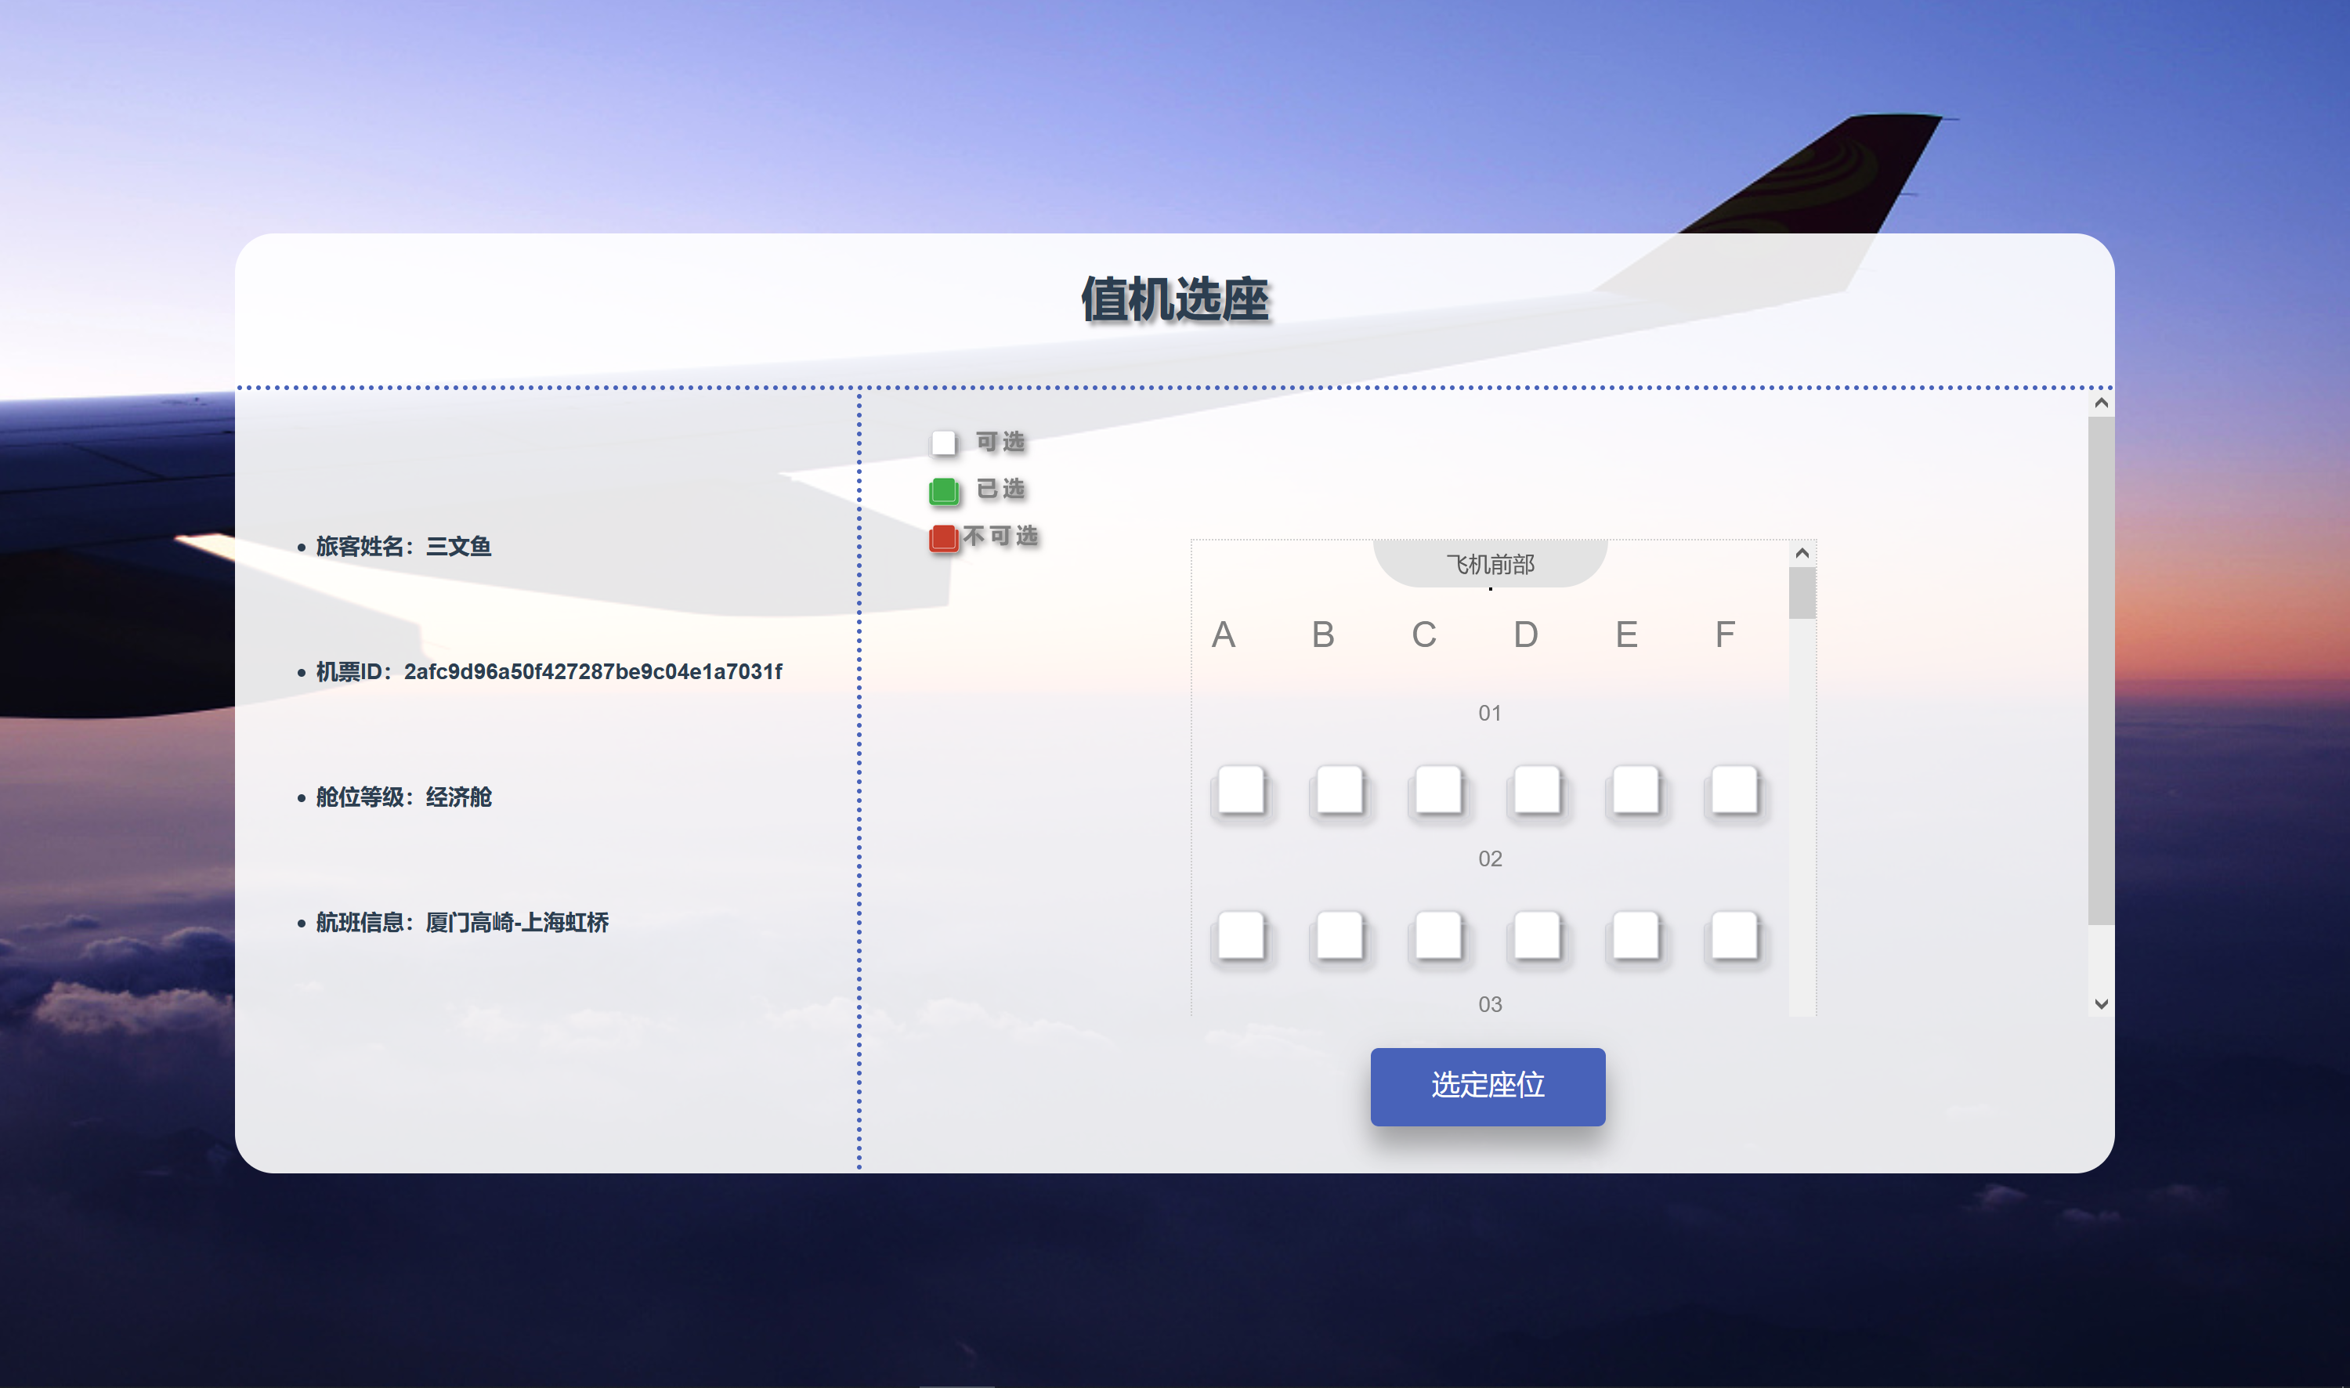
民航信息管理系统
选座界面，高用户友好性，兼具功能与美观
3
Notes:
还有选座界面，在用户选座功能中，我们的系统会自动根据机型调整选座界面，帮助用户了解机内情况，进行选座。

Slide 16
民航信息管理系统
总体框架
View
显示数据，是应用程序中处理数据显示的部分，通常视图是依据模型数据创建的
Model
应用程序核心，是应用程序中用于处理应用程序数据逻辑的部分，通常模型对象负责在数据库中存取数据。
层次分明
MVC
Controller
处理输入，是应用程序中处理用户交互的部分，通常控制器负责从视图读取数据，控制用户输入，并向模型发送数据。
Notes:
我们的总体框架为MVC，层次分明。控制器主要负责后端业务逻辑实现，模型部分主要显示数据处理的业务规则，视图是与用户交互的界面。

Slide 17
民航信息管理系统
接口规范性、可扩展性
调用透明性
命名规范性
可扩展性，更改时减少系统影响
鲁棒性
正则检验
检验、替换
拦截非法用户
Notes:
我们的接口具有规范性和可扩展性，并且我们程序的鲁棒性较强，可以对时间、状态以及输入数据等进行检验。

Slide 18
05
成员分工
Notes:
最后是整个项目的成员分工状况。

Slide 19
成员分工
1951095 梁伊雯：注册、登录、订单、航班查询、购买改签退订后端实现
1952107 王子轩：查看订单、行程、管理员管理航班、航线等页面
1953462 高 山：首页，订单页面，公共组件，整体页面样式修改
1953596 罗雪婷：查看、选择航班的页面，查看、筛选时差的页面
1952230 朱增乐：管理员管理信息、用户选座、用户反馈后端实现
1952910 裴元昊：用户信息管理、订单管理、管理员管理后端实现
1952455 刘思远：管理员管理航班、航线、机场、城市等信息页面
1953601 李文斐：查看、修改个人信息和密码页面，消息通知页面
1950055 余文迪：用户反馈页面，用户值机选座页面，初始化数据
1851787 万钧凯：文档排版

Slide 20
THANKS

